Slide 1
Case 2 – Simulação de Elevador com Autômato de Pilha
Teoria da Computação e Compiladores – Grupo 13

Slide 2
Integrantes
Eduardo dos Santos Berlatto, RA: 821220735
Guilherme Silva da Costa, RA: 82426746
Mariana Rosendo de Freitas, RA: 821236352
Pedro Henrique Freire de Oliveira, RA: 821224361
Rafael da Silva Rodrigues, RA 822165658
Vitor Nunes Oliveira, RA: 821224765

Slide 3
Objetivo do projeto
Criar um simulador de elevador com 4 andares (T, 1, 2, 3)
Comportamento controlado por um PDA
Interface e animação com Python e Pygame

Slide 4

O que é um Autômato de Pilha?
Autômato + memória do tipo pilha
Reconhece linguagens livres de contexto
Aceitação por estado final (utilizada no projeto)

Slide 5
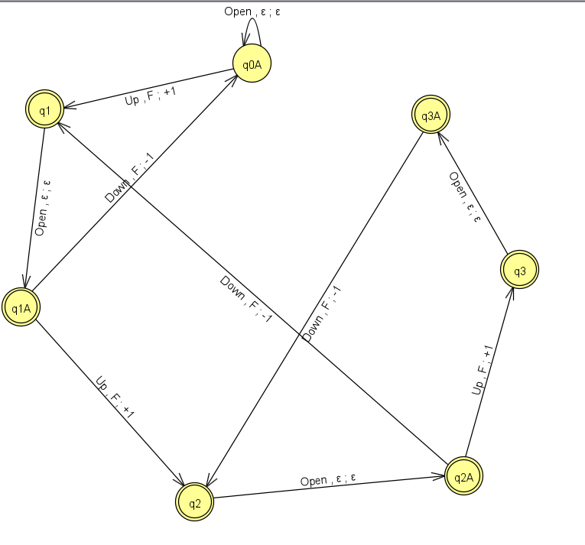
Diagrama do PDA

Slide 6
Nosso PDA – Definição Formal
Q = {q₀, q₁, q₂, q₃, q₀A, q₁A, q₂A, q₃A}
→ Andares em movimento (q₀–q₃) + parados com porta aberta (q₀A–q₃A)
Σ = {Up, Down, Open}
→ Ações do usuário
Γ = {F}
→ F representa “porta fechada” empilhada ao se mover
Estado inicial: q₀A (térreo com porta aberta)
Z₀ = ε (pilha vazia no início)
Finais: {q₀A, q₁A, q₂A, q₃A}
→ Porta aberta em qualquer andar = estado final

Slide 7
Transições
Subir:
δ(q₀A, Up, ε) → (q₁, F)
δ(q₁A, Up, ε) → (q₂, F)
δ(q₂A, Up, ε) → (q₃, F)
Descer:
δ(q₃A, Down, F) → (q₂, ε)
δ(q₂A, Down, F) → (q₁, ε)
δ(q₁A, Down, F) → (q₀, ε)
Abrir porta:
δ(q₀, Open, F) → (q₀A, ε)
δ(q₁, Open, F) → (q₁A, ε)
δ(q₂, Open, F) → (q₂A, ε)
δ(q₃, Open, F) → (q₃A, ε)

Slide 8
Vamos ao código!
Link

